Slide 1
サーバサイドの
プログラム
簡易版SNSを作ろう④

Slide 2
本日のお品書き
webページの相互評価
クライアントサイドプログラムとサーバサイドプログラム
データベースの設計と構築

Slide 3
webページの確認

Slide 4
目標
目標
HTMLを用いて簡単なwebページを作成し、公開する
「何か」を紹介するページの作成
全世界中の人が見れることを意識すること
誰かを人を不幸な気分にさせない事
著作権、肖像権等々に気を付けること
条件
画像は一つ以上表示すること
ページを複数作成し、リンクが正しく機能させること
簡易SNSページを導入すること
これまでの技術を使って作成してもよい
HTMLのタグ打ちにこだわらなくともOK

Slide 5
webページ 中間相互評価
チェックポイント
画像が一つ以上表示されている。
HPから簡易SNS（SNS予定地です。）のページへ正しくリンクが張られており、簡易SNSのページからHPに戻ってくることができる。
新しいページを作成し、ページへ正しくリンクが張られており、HPに戻ってこれる。
著作権、肖像権は侵害していない。
誰かを不幸にさせる可能性はない。
簡易SNSのページをのぞいて、きちんと最後まで作られている。
これまで情報科で学習した技術や授業で扱っていない技術にチャレンジしている。
伝えたい情報が、分かりやすくまとまっている

Slide 6
webページ 中間相互評価
GoogleFormを使って、評価を行う。
はじめに（自分の出席番号ー１）の人の評価を行う
つぎに（自分の出席番号＋１）の人の評価を行う

Slide 7
webページ 中間相互評価
じゃあ、自分の評価を！！

Slide 8
簡易SNSの作成

Slide 9
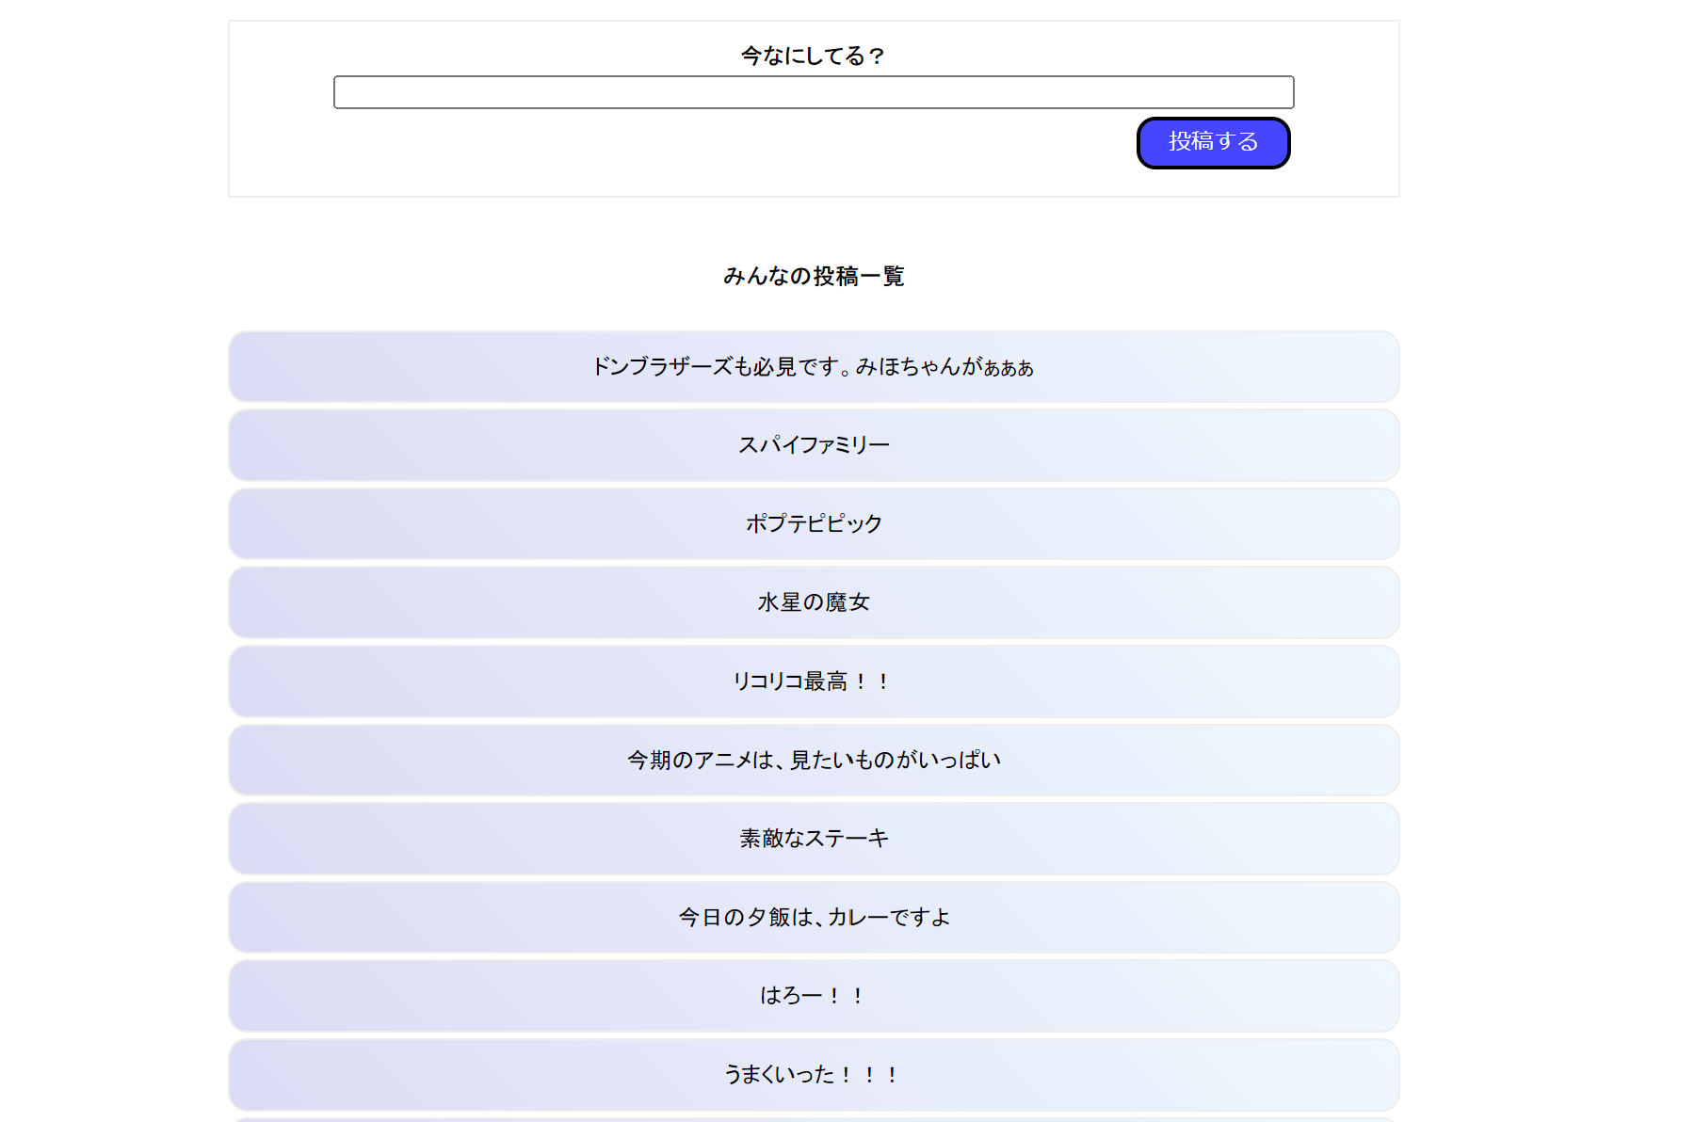
作成する簡易SNS

Slide 10
webアプリケーション
サブテキスト
4章 26ページ～

Slide 11
webアプリケーション
webアプリケーション
インターネットなどのネットワークから利用するアプリケーションソフトウェア
webアプリケーションはwebサーバー上で動作する。
webブラウザで操作する。

Slide 12
webアプリケーション
webアプリケーション
インターネットなどのネットワークから利用するアプリケーションソフトウェア
webアプリケーションはwebサーバー上で動作する。
webブラウザで操作する。
ネイティブアプリケーション
コンピュータにインストールして利用するアプリケーション
自分のコンピュータ上で実行し、データや結果もコンピュータ上に保存される

Slide 13
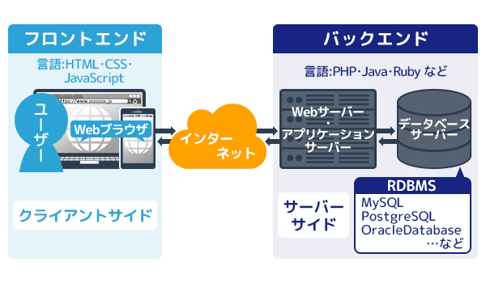
クライアントサイド と サーバサイド
(フロントエンド と バックエンド)
画像出典：かごやのサーバー研究室 https://www.kagoya.jp/howto/it-glossary/web/webapplication/

Slide 14
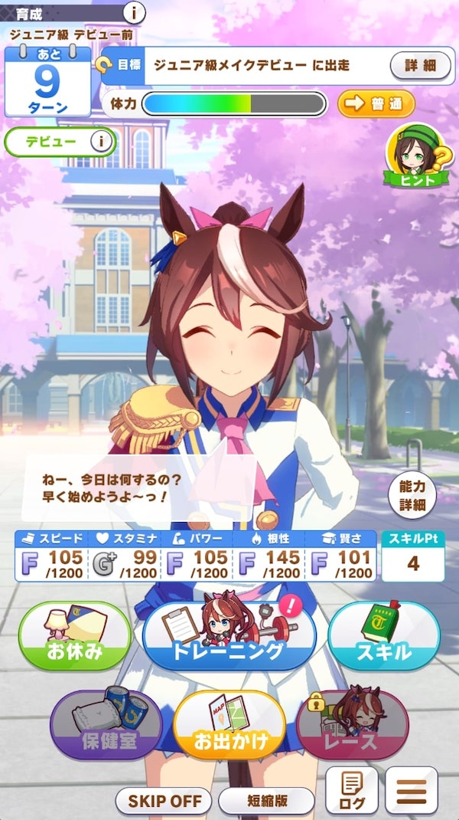
クライアントサイド と サーバサイド
(フロントエンド と バックエンド)
画像出典：ウマ娘プリティダービー 開発Cygames
画像出典：かごやのサーバー研究室 https://www.kagoya.jp/howto/it-glossary/web/webapplication/

Slide 15
クライアントサイド と サーバサイド
(フロントエンド と バックエンド)
育成の結果
レースの結果
ガチャの結果
育成結果の表示
レースの
アニメーション
ガチャの演出
画像出典：ウマ娘プリティダービー 開発Cygames
画像出典：かごやのサーバー研究室 https://www.kagoya.jp/howto/it-glossary/web/webapplication/

Slide 16
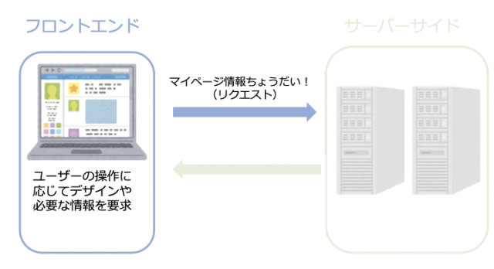
クライアントサイド(フロントエンド)
基本的な役割
サーバへリクエストを送信
利用者の操作をサーバからの要求の形に変換
サーバからの返答を受け取り解釈する
利用者にわかりやすい形に変換して表示する
webブラウザが多く利用されている
専用のクライアントソフトの利用も多い
スマホのTwitterアプリなど
開発言語
HTML
CSS
JavaScript 等
画像出典：SAMURAI ENGINEER Blog https://www.sejuku.net/blog/100525

Slide 17
フロントエンド
基本的な役割
サーバへリクエストを送信
利用者の操作をサーバからの要求の形に変換
サーバからの返答を受け取り解釈する
利用者にわかりやすい形に変換して表示する
webブラウザが多く利用されている
専用のクライアントソフトの利用も多い
スマホのTwitterアプリなど
開発言語
HTML
CSS
JavaScript 等
画像出典：SAMURAI ENGINEER Blog https://www.sejuku.net/blog/100525

Slide 18
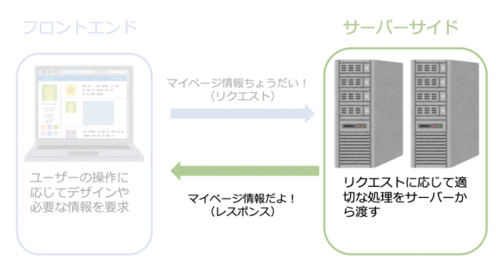
サーバサイド(バックエンド)
画像出典：SAMURAI ENGINEER Blog https://www.sejuku.net/blog/100525

Slide 19
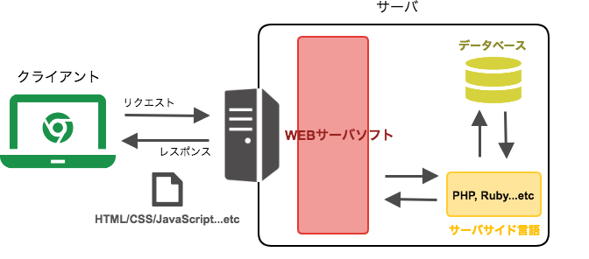
サーバサイド(バックエンド)
基本的な役割
クライアントからの要求に応じてプログラムを実行
データベースとの連携も
実行結果をクライアントに返信
画像出典：TECH DRIVE https://dev.techdrive.top/entry/2018/08/23/123000

Slide 20
サーバサイド(バックエンド)
求めらること
要求に対する素早い処理
効率の良いデータベース処理
データの安全な管理
画像出典：TECH DRIVE https://dev.techdrive.top/entry/2018/08/23/123000

Slide 21
サーバサイド(バックエンド)
開発言語
Perl
PHP
Python
Ruby
JavaScript など
フレームワーク
利用頻度の高い処理を「ひな型」としてまとめたもの
画像出典：TECH DRIVE https://dev.techdrive.top/entry/2018/08/23/123000

Slide 22
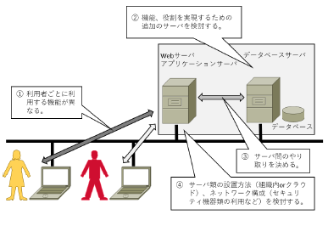
Webアプリケーション開発の流れ
実現すべきアプリケーション全体の設計
クライアントやサーバで必要となる機能を検討
サーバやネットワークの構成を検討
クライアント並びにサーバサイドの設計と開発
画像出典：ネットワークシステムP178 文部科学省著作権所有 実教出版株式会社発行

Slide 23
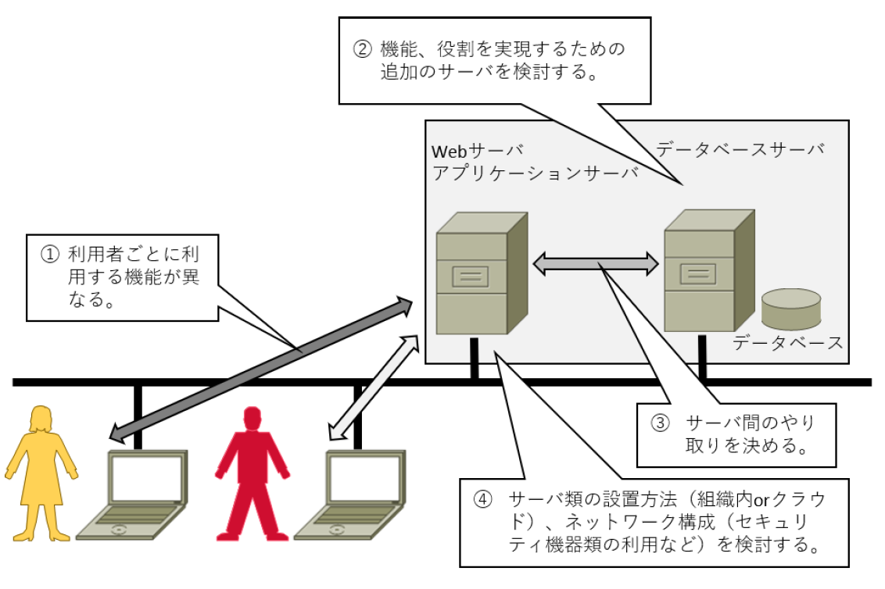
Webアプリケーション開発の 流れ
実現すべきアプリケーション全体の設計
クライアントやサーバで必要となる機能を検討
サーバやネットワークの構成を検討
クライアント並びにサーバサイドの設計と開発
画像出典：ネットワークシステムP178 文部科学省著作権所有 実教出版株式会社発行

Slide 24
簡易SNSの構成

Slide 25
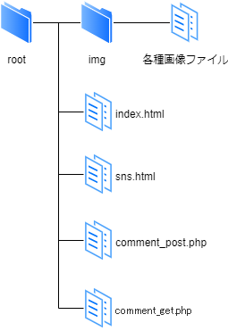
ファイル構成

Slide 26
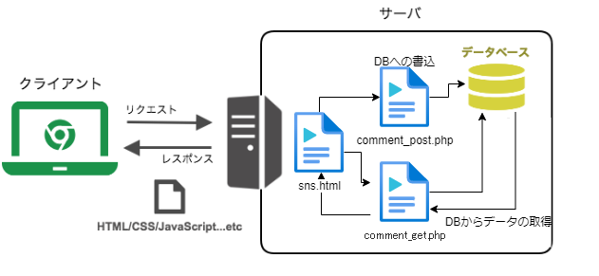
DB周りの構成
comment_post.php ：DBへデータの書込みを行う
comment_get.php ：DBへ問合せを行いデータを取得する

Slide 27
DBの作成

Slide 28
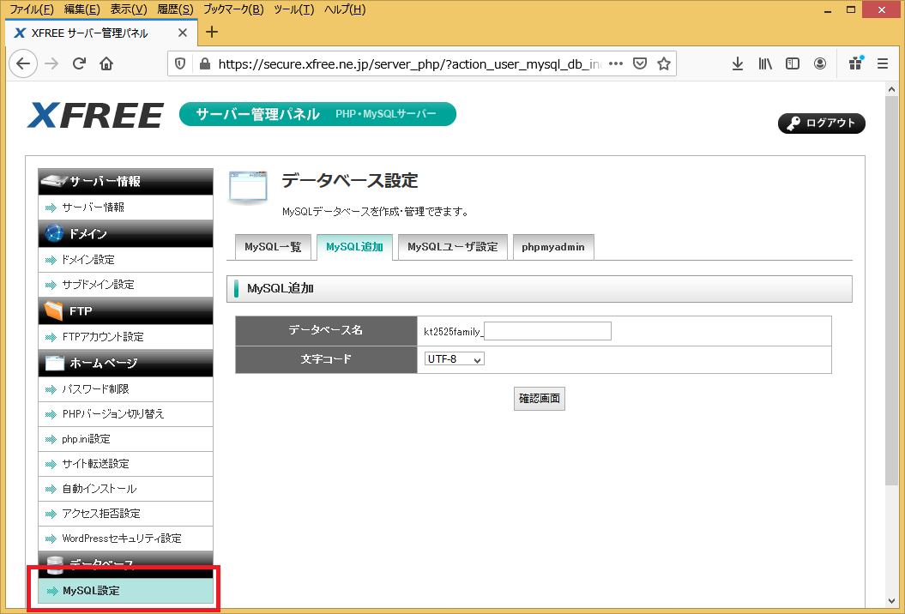
DBの準備
「データベース」→「MySQL設定」→「MySQL追加」

Slide 29
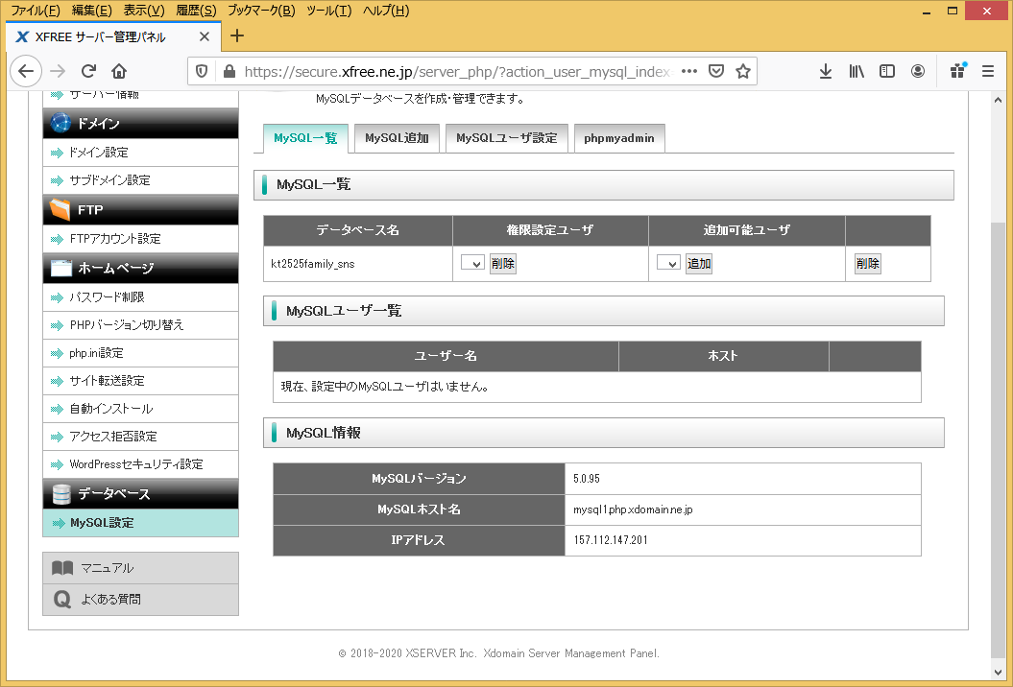
DBの準備
MySQL一覧にDBが追加を確認

Slide 30
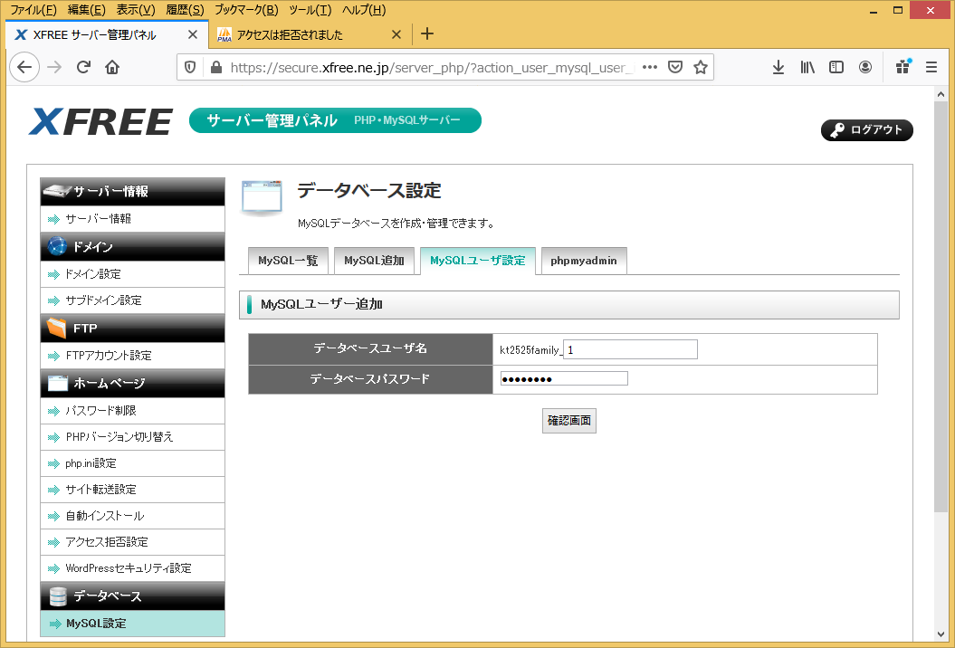
DBの準備
DBのユーザを追加

Slide 31
作成するDB
簡易SNSを作るのに必要なDBの要素は？
日時
コメント

Slide 32
作成するDB
要素名 (フィールド) | data | comment | param1 | param2 | param3
フィールドの定義 (種別) | 日付 (DATETIME) | 文字列 (VARCHAR) | 文字列 (VARCHAR) | 文字列 (VARCHAR) | 文字列 (VARCHAR)
長さ |  | 128 | 32 | 32 | 32
ヌル(NULL) | not null | not null | null | null | null
主キー | 〇

Slide 33
作成するDB
要素名 (フィールド) | data | comment | param1 | param2 | param3
フィールドの定義 (種別)
長さ
ヌル(NULL)
主キー

Slide 34
DBの操作
DBの操作や管理をWebブラウザを通して行うことができるWebアプリケーション
XFREEにも導入されている

Slide 35
DBの準備
「php my admin」より、先ほど追加したユーザー／パスワードにて、
DB管理画面に接続

Slide 36
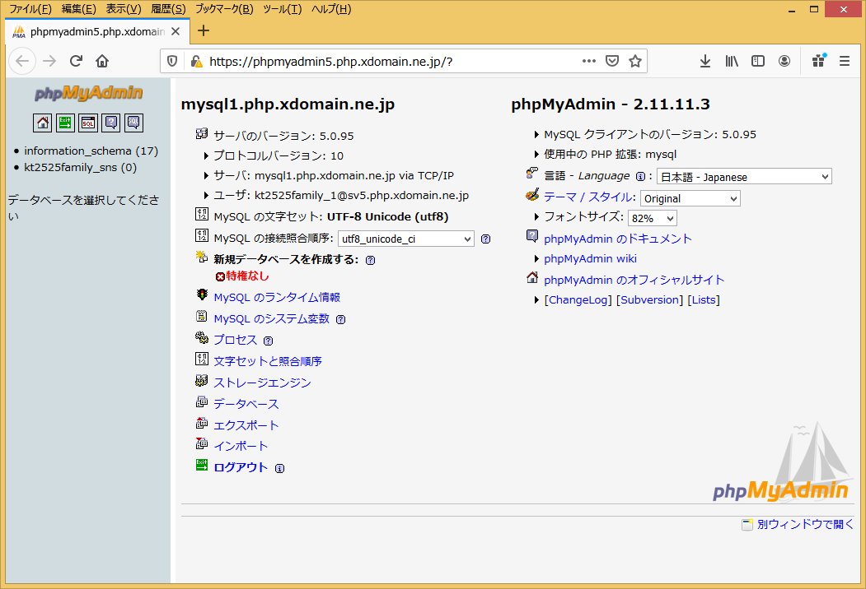
DBの準備
phpMyAdminのサービスを利用して、DBにアクセス

Slide 37
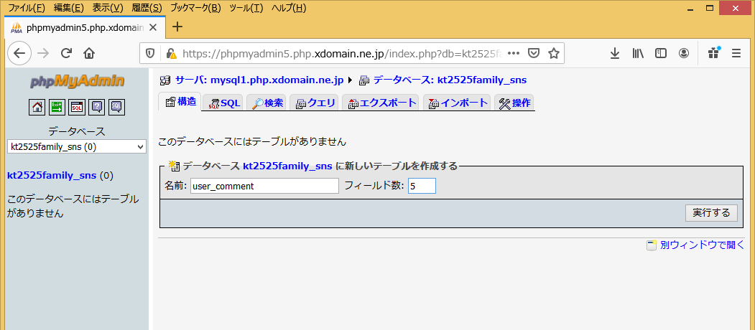
DBの準備
作成したデータベースを選択
「user_comment」のテーブルを作成。フィールド数は５

Slide 38
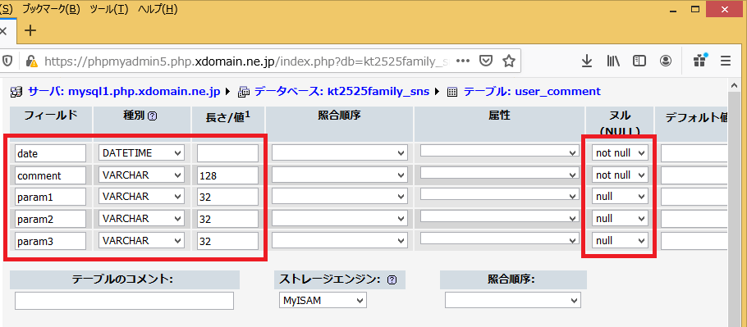
DBの準備
カラムの設定画面で図のように設定

Slide 39
DBの準備
カラムの設定画面で図のように設定

Slide 40
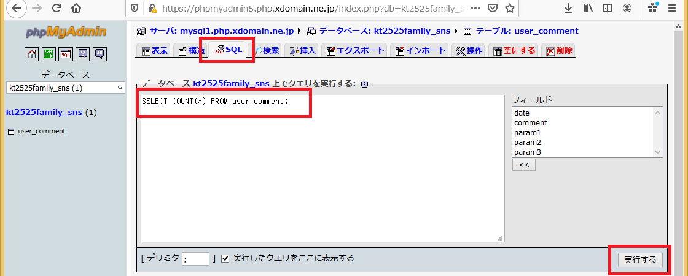
DBの準備
SELECT COUNT(*) FROM user_comment;
SQL文を実行して動作を確認する。COUNT(*) 0でOK

Slide 41
Xserverへの移行

Slide 42
Xserverへの移行作業

Slide 43
Xserverの契約状況
skies.or.jp
koryo.info
20i01
20i02
20i03
20i04
データベース
アクセス所有権
ユーザ
skies_20i01
skies_20i02
skies_20i03
skies_20i04

Slide 44
Xserverへの移行作業
メールにてXserver上の設定を確認
FFFTPを使って、Xserverに接続する
資料 02_FTPによるファイル転送2022
Xserver上にも詳細な設定の仕方が。。。
XFREE上のデータをXserverに移行する
ローカルに同じデータがあるはず、それをアップロードする
オンライン上で編集した人は、XFERR上のデータをダウンロードしてから転送
DBを作成する
この資料 シート34から がんばる

Slide 45
ページのレイアウトを作成
sns.htmlの<head>部分を変更
<!DOCTYPE html PUBLIC "-//W3C//DTD XHTML 1.0 Strict//EN" "http://www.w3.org/TR/xhtml1/DTD/xhtml1-strict.dtd">
<html xmlns="http://www.w3.org/1999/xhtml" xml:lang="ja" lang="ja">
<head>
<meta http-equiv="Content-Type" content="text/html; charset=EUC-JP" />
<meta http-equiv="Pragma" content="no-cache">
<meta http-equiv="cache-control" content="no-cache">
<meta http-equiv="expires" content="0">
<meta http-equiv="Content-Style-Type" content="text/css" />
<meta http-equiv="Content-Script-Type" content="text/javascript" />
<meta name="copyright" content="Copyright XSERVER Inc." />
<meta name="robots" content="noindex,nofollow,noarchive" />
<title>簡易sns</title>
<style type="text/css">
* {
margin : 0 ;
padding : 0 ;
font-size : 100% ;
}
body {
font-size : 75% ;
text-align : center ;
font-family:"ＭＳ Ｐゴシック", Osaka, "ヒラギノ角ゴ Pro W3" ;
line-height : 1.4 ;
}
#container {
width : 540px ;
margin : 15px auto 30px ;
}
#container #header {
width : 540px ;
height : 52px ;
background : url(default_page.png) 0 0 no-repeat ;
}
#container #header a {
display : block ;
text-indent : -500em ;
overflow : hidden ;
width : 292px ;
height : 40px ;
margin : 0 auto ;
}
#container dl#contents {
height : 108px ;
margin-bottom : 8px ;
background : url(default_page.png) left bottom no-repeat ;
}
dl#contents dt {
width : 540px ;
text-align : center ;
line-height : 30px ;
height : 30px ;
font-weight : bold ;
font-size : 115% ;
}
dl#contents dd {
text-align : left ;
padding : 8px 12px ;
position : relative ;
}
dl#contents dd #message {
position : absolute ;
top : 50px ;
left : 30px ;
}
address {
font-style : normal ;
}
/* 投稿スペース */
.user-container {
width : 600px;
padding : 10px;
align : left;
border : 1px solid;
border-color : #eeeeee;
}
/* 投稿ボタン */
.comment-button {
display: inline-block;
margin: 2px;
padding: 3px 15px;
border-radius: 10px;
text-decoration: none;
color: #FFF;
background-color: #4646ff;
transition: .4s;
}
/* みんなの投稿(1コメント) */
.comment {
width : 600px;
margin : 3px;
padding : 10px;
border : 1px solid;
border-radius : 10px;
border-color : #eeeeee;
background-image: linear-gradient(45deg, #dbdcf4 0%, #f0f8ff 100%);
}
</style>
</head>

Slide 46
ページのレイアウトを作成
sns.htmlの<body>部分を変更
<body>
<br />
<!&#8211; 投稿フォーム 開始 &#8211;>
<div align="center">
<div class="user-container">
<p><b>今なにしてる？</b></p>
<!&#8211; TODO PHPの実装必要 &#8211;>
<form action="comment_post.php" method="post">
<table>
<!&#8211; コメント入力欄 &#8211;>
<tr><td>
<input type="text" name="user-comment" size="80″/>
</td></tr>
<!&#8211; 「投稿する」ボタン &#8211;>
<tr><td>
<div align="right">
<input type="submit" value="投稿する" class="comment-button" />
</div>
</td></tr>
</table>
</form>
</div>
</div>
<!&#8211; 投稿フォーム 終了 &#8211;>
<br />
<br />
<!&#8211; みんなの投稿 表示 &#8211;>
<h2>みんなの投稿一覧</h2>
<br />
<script type="text/javascript">
// <TODO>投稿数。DBから動的に取得出来るのが目標。
var user_comment_num = 5;
// 投稿データを表示するループ
document.writeln("<div align=\"center\">");
for (let count = 0; count < user_comment_num; count++)
{
// <TODO>投稿コメント。DBから動的に取得出来るのが目標。
var user_comment = "ユーザーが書いたコメント";
// SNSチックに箱を表示
document.writeln("<div class=\"comment\">");
document.writeln(user_comment);
document.writeln("</div>");
}
document.writeln("</div>");
</script>
<!&#8211; みんなの投稿 終了 &#8211;>
</body>
</html>

